Slide 1
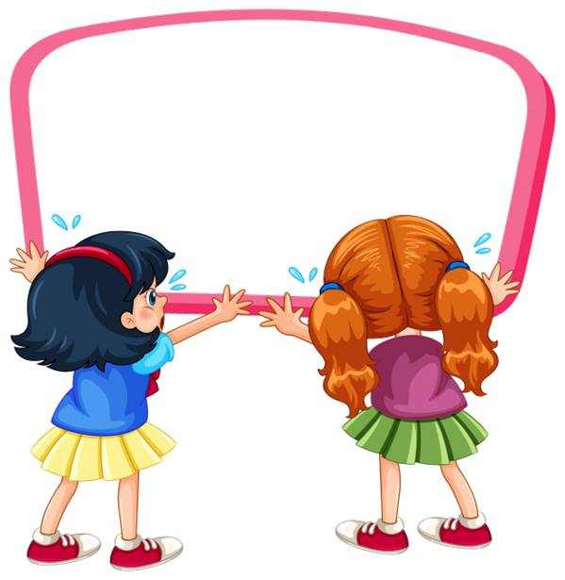
الوحدة الثالثة
الوعي الصحي

Slide 2

أسرتي العزيزة: أبدأ اليوم دراسة الوحدة الثالثة (الوعي الصحي)، وأتعلم فيها بعضاً مما يتعلق بالصحة.
النشاط:
أرجو منك أسرتي العزيزة مشاركتي في قراءة كتاب (جرعة وعي) الذي صدر عن إدارة التوعية بوزارة الصحة، ويعنى بتعزيز الصحة عبر صناعة الوعي، الذي هو التحول الوطني الصحي القائم على بناء جيل صحي يهتم بالوقاية قبل العلاج.
مع وافر الحب: ابنكم/ ابنتكم.

Slide 3
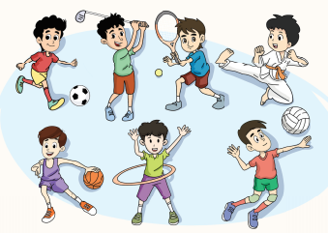

Slide 4

الكفايات المستهدفة
سيكون المتعلم في نهاية الوحدة قادراً بمشيئة الله على:
اكتساب اتجاهات إيجابية نحو صحة الجسم، واتباع العادات الصحية السليمة.
فهم المسموع ومراعاة آداب الاستماع.
القراءة السليمة وفهم المقروء، واستيعاب جوانبه واستثمارها.
تعرُّف أسلوب الشرط وتوظيفه وفق حاجته توظيفاً صحيحاً.

Slide 5
الكفايات المستهدفة
سيكون المتعلم في نهاية الوحدة قادراً بمشيئة الله على:
تعرُّف استراتيجية القراءة المعمَّقة باستخدام الجدول الذاتي.
رسم الألف اللينة في الأسماء والأفعال والحروف رسماً صحيحاً.
تعرُّف رفع الفعل المضارع بحسب نوعه (صحيح الآخر- معتل الآخر- من الأفعال الخمسة).
تعرُّف المصدر واستعماله وفق حاجته استعمالاً صحيحاً.

Slide 6
الكفايات المستهدفة
سيكون المتعلم في نهاية الوحدة قادراً بمشيئة الله على:
رسم فقرة بخط النسخ بعد تصحيح الأخطاء الواردة فيها.
فهم النصوص وتذوق ما فيها من جماليات وأساليب بلاغية.
تعرُّف بنية النص الإرشادي وخصائصه المميزة له.
اكتساب رصيد معرفي ولغوي متصل بمحور «الوعي الصحي» واستعماله في التواصل الشفهي والكتابي.

Slide 7
الكفايات المستهدفة
سيكون المتعلم في نهاية الوحدة قادراً بمشيئة الله على:
كتابة نص إرشادي استناداً إلى خصائصه البنائية.
تقديم عرض شفهي إرشادي يعود على الإنسان بالنفع.
تحتاج في تنفيذ بعض الأنشطة الرجوع إلى (معجمي اللغوي) الذي تجده في هذا الكتاب في الصفحات من 200 إلى 203.

Slide 8
مدخل الوحدة

Slide 9
أولاً: أُجيبُ عنِ الأَسْئِلَةِ الآتية:

Slide 10
أستعين بمعجمي اللغوي: لأبحث عن معنى كلمة (وعي)
أبحث عن كلمة (وعي) في باب (الواو).

Slide 11
معنى كلمة وعي
الفهم وسلامة الإدراك

Slide 12
ما معنى: (الوقاية خير من العلاج)؟
يجب على الإنسان أن يحافظ على نفسه ويتبع قواعد السلامة حتى لا تصيبه الأمراض

Slide 13
أتأمل النخلة الغذائية الصحية ثم أكتب عند كل مجموعة اسمها:

Slide 14
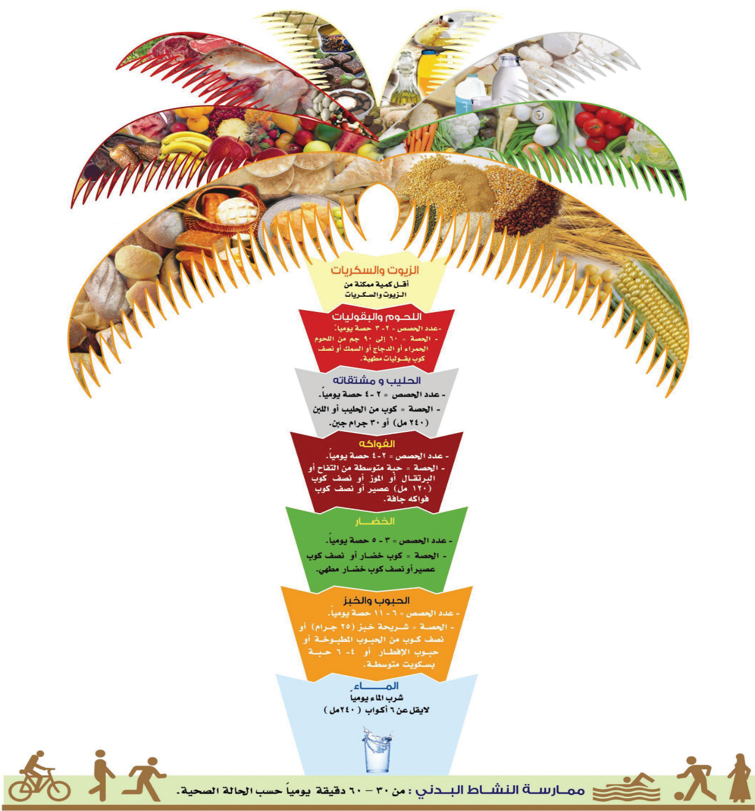

مجموعة الحلوى
مجموعة العصائر
مجموعة اللحوم
مجموعة الألبان
مجموعة الفواكه
مجموعة الخضروات
مجموعة البقوليات
النخلة الغذائية الصحية
للملكة العربية السعودية

Slide 15
ثانياً: بالتعاون مع أفراد مجموعتي أبيِّن شفهياً كيف أتصرف في المواقف الآتية:

Slide 16
أحد الزملاء يتناول يومياً فطوراً غير صحي.
إصابة شخص أمامي بإغماء.
أخي الصغير ابتلع قطعة معدنية.

Slide 17
تفكير ناقد:

Slide 18
نسمع كثيراً أن خبز البُرّ أفضل من الخبز الأبيض، ما صحة ذلك؟ مدعماً إجابتك بالأدلة.
خبز البر أفضل لأن؛ مُعظم أنواع الخُبز الأبيض يتم صنعها من دقيق القمح المُكرّر، لذلِكَ فهوَ يُعتبرُ من الأغذية التّي تزيدُ الوزن بشكلٍ كبير، بالإضافة إلى أنّهُ يتطلّب كميّة أكبر من الإنزيمات، والفيتامينات والمعادن من الأطعمة الأُخرى لتسهيل عمليّة هضمه، لذلِكَ يُفضّلُ غالبيّة النّاس تناول خبز البُرّ بدلاً منهُ.

Slide 19
ثالثاً: تفكير إبداعي:

Slide 20
إن السكريات أو الحلويات ليست ضارة دائماً، ويحتاجها الجسم لإنتاج الطاقة اللازمة للحركة والنشاط؛ لكن لابد من استهلاكها بشكل معقول؛ لتجنب الآثار الضارة المترتبة على سوء استهلاكها، ومن الآثار الضارة: تسوس الأسنان، والسمن والتأثير الضار للمواد المضافة، حيث يعد الكافيين من المواد المضافة التي تؤثر في الجهاز العصبي إذ يسبب توتراً وأرقاً. كما يمكن أن يسرع ضربات القلب ويؤدي إلى كثير من المشكلات التي تؤثر سلباً في الصحة.

Slide 21
بالتعاون مع أفراد مجموعتي، أذكر الحلول الممكنة للاستفادة من الحلوى والحد من كثرة تناولها.

Slide 22
1- تحديد أوقات مناسبة لتناول الحلوى، ويكون ذلك بعد الانتهاء من وجبة الطعام الأساسية.
2- الحرص على غسيل الأسنان لتجنب حدوث التسوس.
3- التقليل من أكل الحلوى بقدر الإمكان.
4- الحرص على ممارسة التمارين الرياضية لتجنب القلق والتوتر.

Slide 23
رابعاً: بالتعاون مع أفراد مجموعتي أتأمل الصور الآتية ثم أنفذ ما يأتي:

Slide 24

أرتب الصور وفقاً لتسلسل الأحداث:

Slide 25




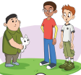
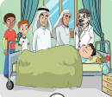

1
3
6
4
2
7
5

Slide 26
أستخلص الدروس المستفادة من القصة
يجب غسل اليدين جيداً قبل الأكل

Slide 27
خامسًا: أَكْتُبُ أَمامَ كُلِّ صورةٍ الْجُمٍلةَ الإرشاديّةَ الْمناسبةَ لَها، معَ الاهتداءِ بالنَّموذجِ:

Slide 28
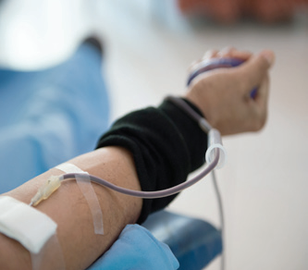
أَنْقِذْ نفْسًا، تَبَرَّعْ بالدَّمِ.

Slide 29
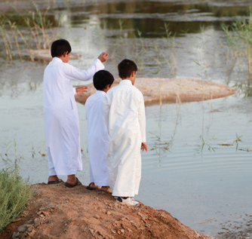
اللعب في المياه الراكدة خطر على حياتك.

Slide 30
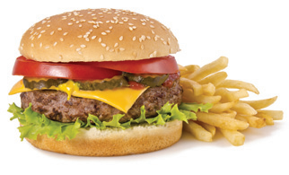
الوجبات السريعة تضر بجسمك.

Slide 31
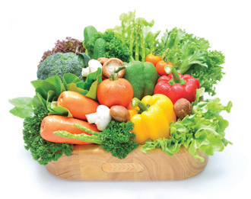
الطعام المتوازن وقاية من الأمراض.

Slide 32

الإسراف في الدواء بلا داعٍ انتحار، فاحذر.

Slide 33
سادساً: أَكْتُبُ تَحْتَ كُلَّ صورةٍ مِنْ صورِ أَعضاءِ الْجِسمِ إِرْشادًا واحدًا؛ للمُحافَظَةِ على ذلكَ العُضوِ، كَما في الْمِثالِ:

Slide 34
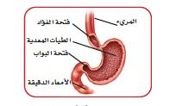
تناول وجبتك بانتظام، فإن ذلك يريح المعدة.

Slide 35
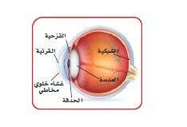
الجِلُوسُ بِالقُرْبِ مِنْ التّلْفَازِ يَضُرُ الْعَيْنَ.

Slide 36
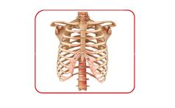
تَجَنّبُ السّقُوطِ المُسْتَمِرِ عَلَى قَفَصِك الصّدْرِي.

Slide 37
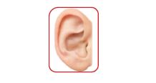
لا تُدْخِل أدَاة مُدَبّبة فِي أذُنِك بِقَصْدِ تَنْظِيفِهَا.

Slide 38
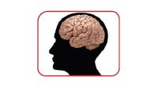
الضّرْبُ عَلَى الرّأسِ يُخِلُّ بِعَمَلِ الدّمَاغِ.

Slide 39
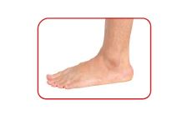
ارْتِدَاءُ الْحِذَاءِ يَحْمِى القَدَمَين مِنْ الجَرْحِ.

Slide 40
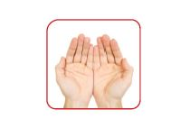
غَسْلُ اليَدَينِ جَيّدًا يَبْعِدُ عَنْكَ الأمْرَاضُ بِإذْنِ اللهِ.

Slide 41

سابعاً: أقرأ مُحْتَوياتِ الْجَدولِ الآتي، ثُمَّ أُجيبُ شفهيًا عَنِ الأسْئِلَةِ التي بَعْدَهُ:

Slide 42
تعريفه
المصطلح
كائنٌ يعيشُ في كلِّ الظروفِ، ويسبب المرضَ عندَ دخوله جِسْمَ الإنسانِ.
الجرثومةُ
المرضُ الَّذي يَنْتقل إِلى آخرينَ إِذا كانوا عَلى صِلَةٍ بإِنْسانٍ مَريضٍ، ومن وسائل انتقاله السُّعالِ والعُطاسِ.
المرضُ المعدي

Slide 43
تعريفه
المصطلح
مَرَضٌ يَنْتَقِلُ بواسِطَةِ فيروسِ الجدري مِنْ أَعْراضِهِ ظهورُ فقاقيعَ مياهٍ على الْجِسْمِ تَنْفَجِرُ وتُخَلِّفُ قروحًا داكِنَةً، ويَسْتَمِرُّ من خَمْسَةِ أيام إِلى عَشْرَةِ.
الجدريُّ
مَرَضٌ جُرْثوميٌّ يُصيبُ الأَطْفالَ يُؤَدي إِلى الاحْمِرارِ وارتفاعِ حَرارةِ الْجِسْمِ.
الحصبةُ

Slide 44
تعريفه
المصطلح
مَرَضٌ يُصيبُ الْجِسمَ بَعْدَ لَدْغِة بَعوضَةَ الملاريا الَّتي تَعيشُ في الْمُستنقعاتِ.
الملاريا
مَخْلوقاتٌ مجهرية تَدْخُلُ الْخَلايَا وَتُعَطِّلُ عَمَلها بَعْدَ أَنْ تتَكاثرَ بِداخِلِها.
الفيروسات

Slide 45
تعريفه
المصطلح
كائناتٌ حَيَّةٌ تَعيشُ عَلى سَطْح الْجِلْدِ أحيانًا، وَتَدْخُلُ إِلى الْجِسمِ من خِلالهِ وَتُؤَدِّي إِلى ظُهورِ بُقعٍ في الْجِسمِ ورائِحةٍ كَريهةٍ في القَدَمِ.
الفطريات
عَدْوى بِواسطَةِ فَيْروسٍ يَنْتَشِرُ عنْ طريقِ السُّعالِ والعُطاسِ تُصاحِبُهُ موجاتُ حرارةٍ وآلامٌ في الْمَفاصِلِ وسُعالٌ جافٌّ مُتَقَطِّعٌ وآلام في الصَّدْرِ.
الإنفلونزا

Slide 46
تعريفه
المصطلح
وَسيلةٌ لِحمايةِ أَنْفُسِنا مِنْ كائناتٍ حيَّةٍ دقيقةٍ تُحيطُ بِنا، وَتُسَبِّبُ الأمراض أَحيانًا ومن أَمْثِلَة وسائل الوقاية: غَسْلُ اليدينِ بَعْدَ الْخروجِ مِنَ الْمِرْحاضِ، تفريش الأَسْنانِ جَيّدًا.
الوقايةُ الصحيةُ
قُوةٌ يَكْتَسبُها الْجِسْمُ فَتَجْعَلُهُ غيرَ قابِلٍ لِمَرضٍ منَ الأمراضِ.
المناعةُ

Slide 47
أ– أُعَدِّدُ الأَمْراضَ الَّتي تُصيبُ الإنْسانَ مستعيناً بِما وَرَدَ في الْجَدْوَلِ.
الحصبةُ، الجدريُّ، الملاريا، الإنفلونزا.

Slide 48
ب– كَيْفَ نَتَجَنَّبُ الوقوعَ في هَذِهِ الأَمْراضِ؟
بِإتِبَاعِ طُرُق الوِقَايَةِ الصّحْيّةِ مِثْل: غَسْل اليَدَين بَعْد الخُرُوجِ مِنْ المِرْحَاضِ، تفرْيش الأسْنَانِ جَيّدًا.

Slide 49
ج– ما أَعْراضُ مَرَضِ الإنفلونزا؟
ارْتِفَاعُ فِي دَرَجَةِ الحَرَارَةِ وآلامٌ فِي المَفَاصِلِ وسُعَالٌ جَافٌ مُتَقَطّع وآلامٌ فِي الصّدْرِ.

Slide 50
د– أينَ تَعيشُ الفِطْريَّاتُ؟
تَعيشُ عَلى سَطْح الْجِلْدِ أحيانًا، وَتَدْخُلُ إِلى الْجِسمِ من خِلالهِ وَتُؤَدِّي إِلى ظُهورِ بُقعٍ في الْجِسمِ ورائِحةٍ كَريهةٍ في القَدَمِ.

Slide 51
هـ- ما المقصود بالمناعةِ؟
قُوةٌ يَكْتَسبُها الْجِسْمُ فَتَجْعَلُهُ غيرَ قابِلٍ لِمَرضٍ منَ الأمراضِ.

